Slide 1
Лекция 1
Введение
Обзор
JSR
JSP/JSF
Контейнеры
Компоненты

Slide 2
Знакомство
- Привет, ребята, я – Андрей
- Привет, Андрей, мы – ребята.
Ожидания от "учеников"
  Бери столько, сколько можешь унести.
  Непонятно – спрашивай сразу.
  Если все еще непонятно – спроси еще раз.
  Самостоятельность :)

Slide 3
А зачем?
Чтобы писать код более быстро и более качественно.
JEE ставит программиста в определенные рамки, находясь в этих рамках сложнее написать плохой код
Чтобы каждая организация/команда/разработчик не строили свой велосипед. Есть один универсальный, стандартизированный.

Slide 4
Обзор Java EE
А что это?
Набор описаний различных технологий,
описывающих серверную архитектуры платформы для средних и крупных предприятий.

Slide 5
А какие бывают серверные архитектуры?
Архитектура по типу "пельмень". Одно приложение, в котором совмещается все, что нужно:
  Внешнее представление
  Бизнес-логика
  Сохранение в БД
Такие приложения сложно поддерживать.

Slide 6
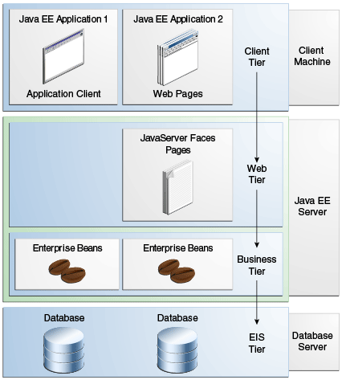
Многозвенная архитектура

Slide 7
Компоненты JEE
The Java EE specification defines the following Java EE components:
Application clients and applets are components that run on the client.
WebComponents - Java Servlet, JavaServer Faces, and JavaServer Pages (JSP) technology components are web components that run on the server.
EJB components (enterprise beans) are business components that run on the server.

Slide 8
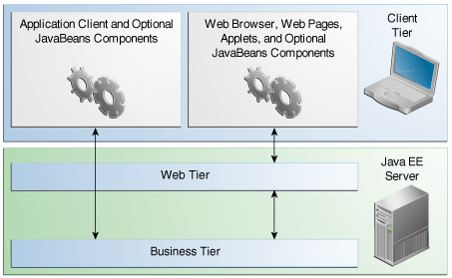
Клиенты

Slide 9
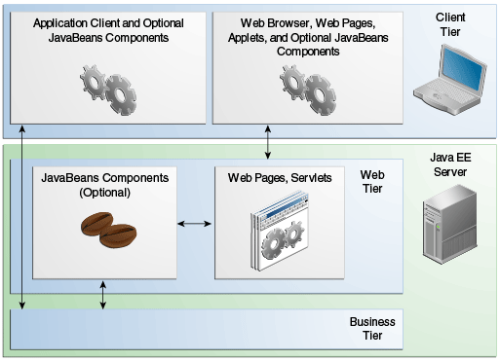
Web-компоненты

Slide 10
Web-компоненты
Servlets – Java-классы, которые динамически обрабатывают запросы и отдают ответы
JSP – текстовые документы, которые позволяет более удобным образом создавать web-странички
JSF – предоставляют набор готовых компонентов, для еще более удобной работы :)

Slide 11
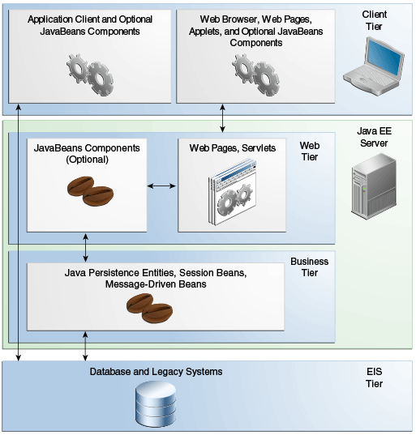
Business-компоненты

Slide 12
Бизнес логика самого приложения. Обычно это:
  Принять запрос
  Достать данные из хранилища
  Обработать их
  Ответить на запрос

Slide 13
Обзор JavaEE
А что можно сделать с помощью JavaEE?
Видимое для пользователя:
Почитать почту (JavaMail)
Отдать "что-то" по HTTP:
- JSP (Java Server Pages)
- JSF (Java Server Faces)
- JAX-RS (Java API for XML – REST Services)
- JAX-WS (Java API for XML – Web Services)

Slide 14
Обзор JavaEE
Работать с данными
  JPA (Persistence)
  JTA (Transactions)
  JMS (Messaging)
  Validation
Разделить приложение на отдельные компоненты\уровни
  CDI (Contexts and Dependency Injection)
  EJB (Enterprise Java Beans)

Slide 15
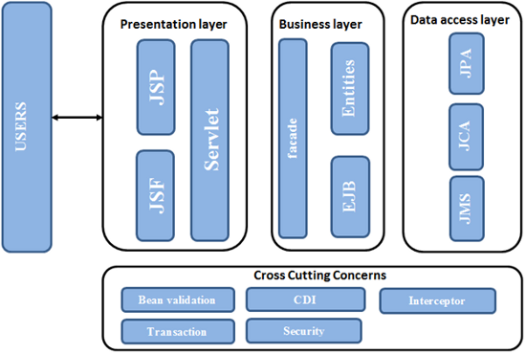
Картиночка

Slide 16
Обзор Java EE
А с чего мне начать?
Поставить JDK 1.8
Поставить Maven
Выбрать среду разработки
Выбрать Application Server.
Шутка. Я уже выбрал GlassFish за вас!
А что такое Application Server?

Slide 17
А что такое Application Server?
Приложение, которое помогает программисту делать распространенные задачи:
  Отправляет почту
  Следит за транзакциями
  Сохраняет данные в БД
  Рассылает сообщения другим серверам
  Отдает странички по HTTP
  Отдает данные по веб-сокетам
  А как он все это делает?

Slide 18
  А как Application Server все это делает?
JavaEE – это огромное количество интерфейсов (и не только), которые что-то должны делать.
Например, отправляют почту, сохраняют в БД, рассылает сообщения другим серверам.
Application Server – это реализация этих интерфейсов.

Slide 19
Псевдокод
class Пользователь {
String имя;
String фамилия;
}
БазаДанных бд;
main {
Пользователь вася = new Пользователь("Вася",""Пупкин);
бд.сохрани(вася);
}

Slide 20
А что же все таки можно делать?
Описание технологий можно найти здесь:
http://www.oracle.com/technetwork/java/javaee/tech/index-jsp-142185.html
Технологий много, не каждый Application Server их поддерживает.
Поэтому выделяют два вида серверов:
Full platform compatible (реализуют полный набор JEE технологий)
Web Profile compatible (реализуют ограниченный набор технологий)

Slide 21
Web Profile
https://java.net/downloads/javaee-spec/WebProfile.pdf
Ограниченный набор технологий для разработки Web-приложений:
"Lightweight Web Profile optimized for web applications. Developers can rapidly create rich user interfaces that integrate with transactional business components and databases for departmental or outward-facing web applications."

Slide 22
А что там(в Web Profile) есть?
Servlet 3.1
JavaServer Pages (JSP) 2.2
Expression Language (EL) 3.0
Debugging Support for Other Languages (JSR-45) 1.0
Standard Tag Library for JavaServer Pages (JSTL) 1.2
JavaServer Faces (JSF) 2.2
Java API for RESTful Web Services (JAX-RS) 2.0
Common Annotations for the Java Platform (JSR-250) 1.1
Enterprise JavaBeans (EJB) 3.2 Lite
Java Transaction API (JTA) 1.2
Java Persistence API (JPA) 2.1
Bean Validation 1.1
Managed Beans 1.0
Interceptors 1.1
Contexts and Dependency Injection for the Java EE Platform 1.1
Dependency Injection for Java 1.0
https://glassfish.java.net/docs/4.0/installation-guide.pdf (22 страница)

Slide 24
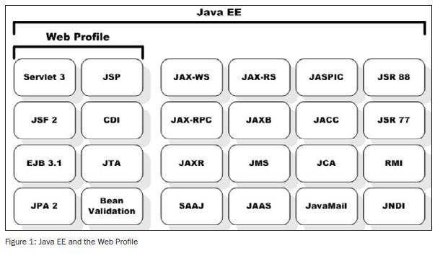
Картиночка

Slide 25
А если я хочу добавить новую технологию в JEE?
Есть специальный процесс по добавлению новый возможностей в Java (Не только JEE). Назвается JCP – Java Community Process.
В рамках JCP люди создают JSR – Java Specification Request, аналог RFC для интернета.
https://www.jcp.org/en/procedures/overview

Slide 26
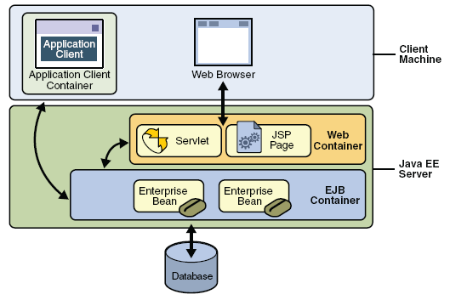
Application Servers
https://en.wikipedia.org/wiki/Java_Platform,_Enterprise_Edition#Certified_application_servers

Slide 27

А что такое Bean?
Если Java – это кофе, то bean – это кофейное зерно. К слову говоря, кофейные зерна очень часто хранят в банках (jar).

Slide 28
А что такое JavaBean?
Если Java – это язык программирования, то Bean – это класс на этом языке программирования, в котором соблюдаются определенные правила.
1. Есть конструктор без параметров
2. Для всех свойств есть getter/setter и сами они приватный.
3. Serializable

Slide 29
А что такое Enterprise Java Bean?
Основной строительный блок вашего приложения
В нем поля и методы (внезапно)
В него можно автоматически внедрять ссылки на другие EJB
EJB бывают разных типов

Slide 30
А какие бывают EJB?
Session Beans– для работы с запросом клиента.
  Statefull - сохраняют состояние клиента между запросами.
  Stateless – не сохраняют.
  Singletone – один экземпляер на всех.
Message Driven Beans
  Обычно управляются сообщениями через JMS

Slide 31
А что такое контейнер?
JEE-приложения – не самодостаточные, они должны быть где-то развернуты.
Выделяют несколько типов , но нас интересует два:
  Enterprise JavaBeans (EJB) container: Manages the execution of enterprise beans for Java EE applications. Enterprise beans and their container run on the Java EE server.
  Web container: Manages the execution of JSP page and servlet components for Java EE applications. Web components and their container run on the Java EE server.

Slide 32
А что такое контейнер?
Все контейнеры объединяет следующее:
  Они берут на себя часть каких-то рутинных операций (транзакции, Dependency Injection, HTTP/XML-транспорт, проверка прав доступа,...)
  Контейнеры вызывают ваш код, а не ваше приложение вызывает код контейнера.
  Контейнеры требуют следованию определенной структуре/реализовывали определенные интерфейсы.

Slide 33
А как написать приложение для контейнера?
Необоходимо написать Java-код (или текстовое представление JSP/JSF)
Необходимо написать дескриптор для этого кода (web.xml, beans.xml)
По желанию, запаковать все в архив (war,ear)
Развернуть приложение на сервере приложений

Slide 35
Ссылки
https://glassfish.java.net/download.html Full platform
https://glassfish.java.net/docs/4.0/quick-start-guide.pdf Инструкции по запуску
IntelliJ IDEA Ultimate (30 day trial)

